Slide 1

ADRES DEFTERİ
SİNEM MORZAMBAK
1191602031

Slide 2
PROJENİN AMACI
Adres Defteri projesinin amacı kullanıcının eklemek istediği kişilerin kayıtlarını kişi listesi oluşturarak tutmaktır.
Bu projede Ana Sayfa, Kişi Ekle, Hakkında, Kişiyi Düzenle sayfaları bulunmaktadır.
İlk sayfada Ana Sayfayla karşılaşan kullanıcı, sayfanın Header kısmında bulunan "Kişi Ekle" sayfasından ekleyeceği kişinin Ad-Soyad, Email, Telefon Numarası, Ev Adresi, İş Adresi ve Sosyal Medya hesaplarını ekleyebilir.
Bu eklediği kişinin bilgileri Anasayfada "Kişi Listesi" kısmında görülür.
Daha sonra bu eklediği kişiyi silebilir, düzenleyebilir.
Kişi Listesinde örnek olması için bir API’dan çekilen JSON dosyası bilgileri ilk açılışta gözükmektedir.
Hakkında sayfasında projeyle ilgili bilgi verilmiştir.

Slide 3
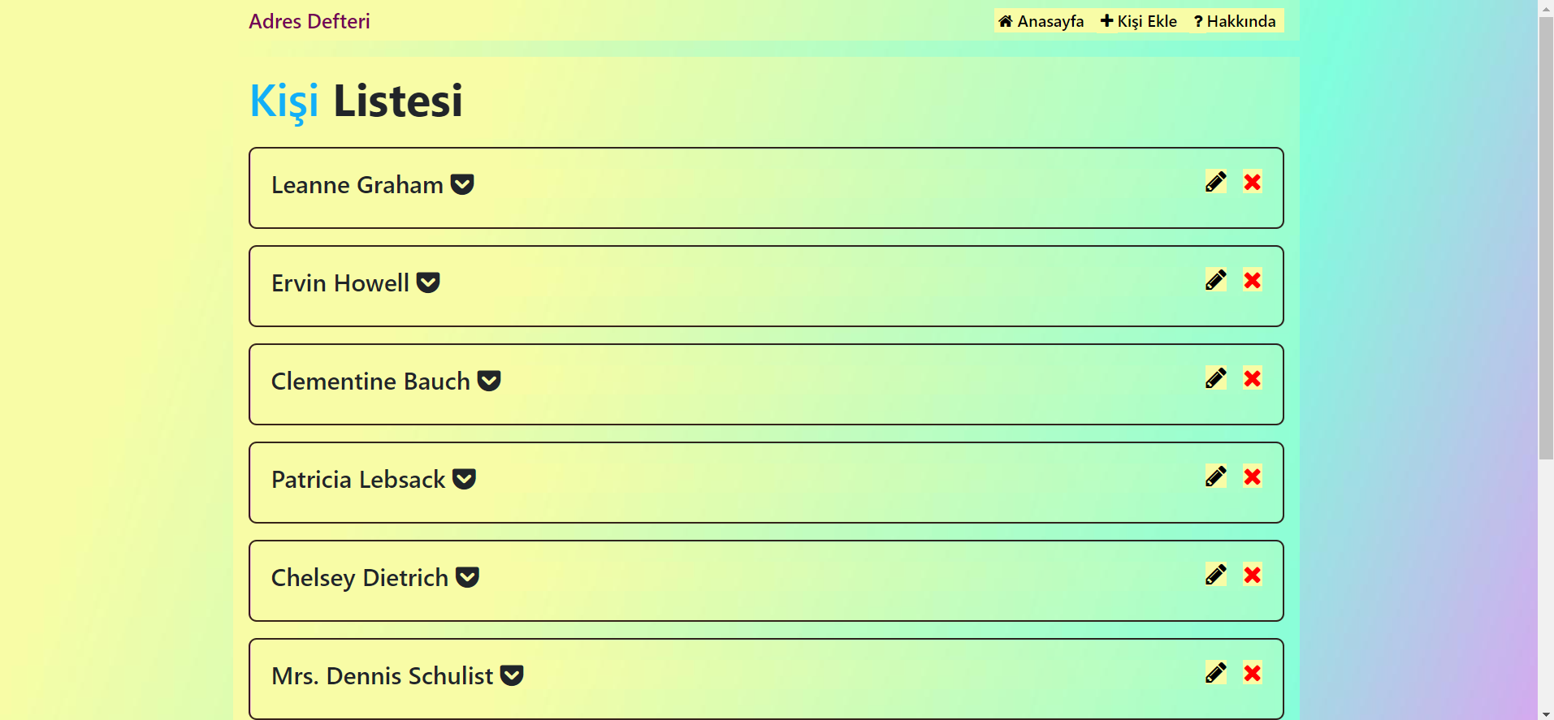
Ekran tasarımları

Slide 4
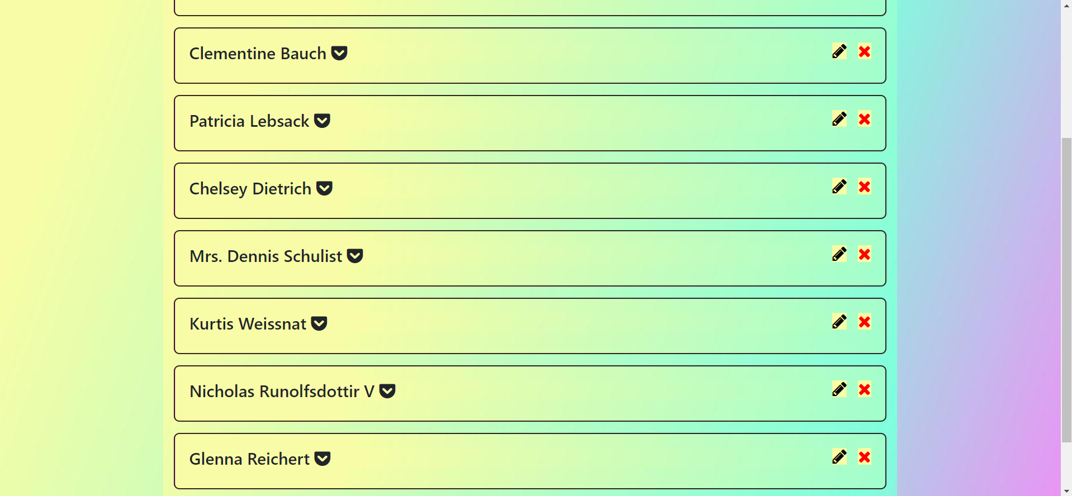
Ekran tasarımları

Slide 5
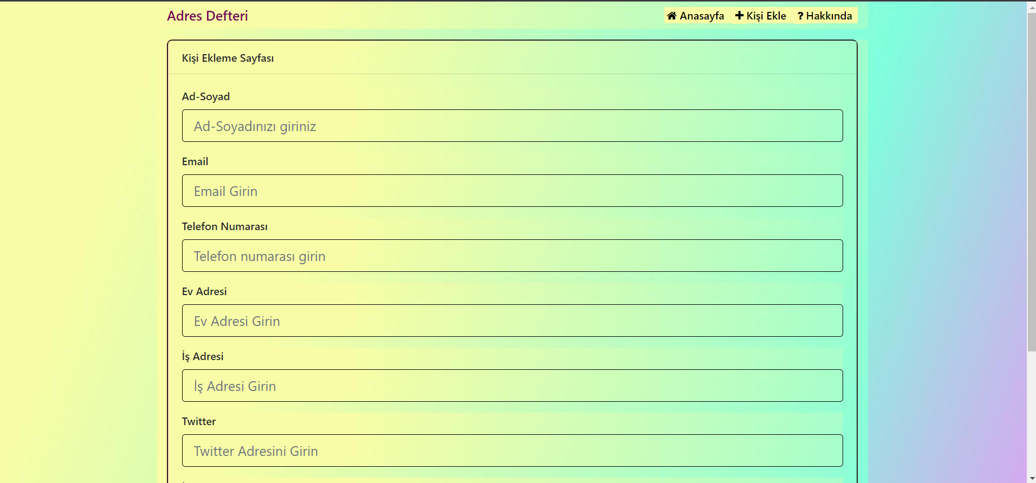
Ekran tasarımları

Slide 6
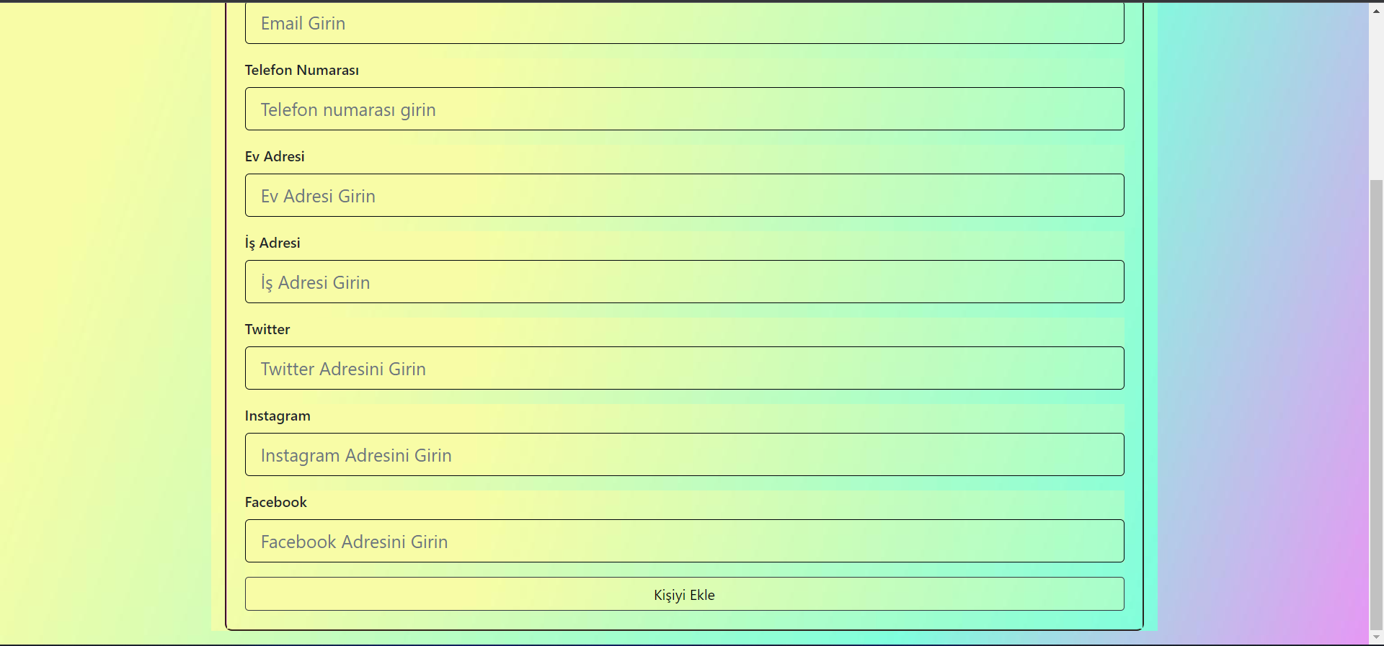
Ekran tasarımları

Slide 7
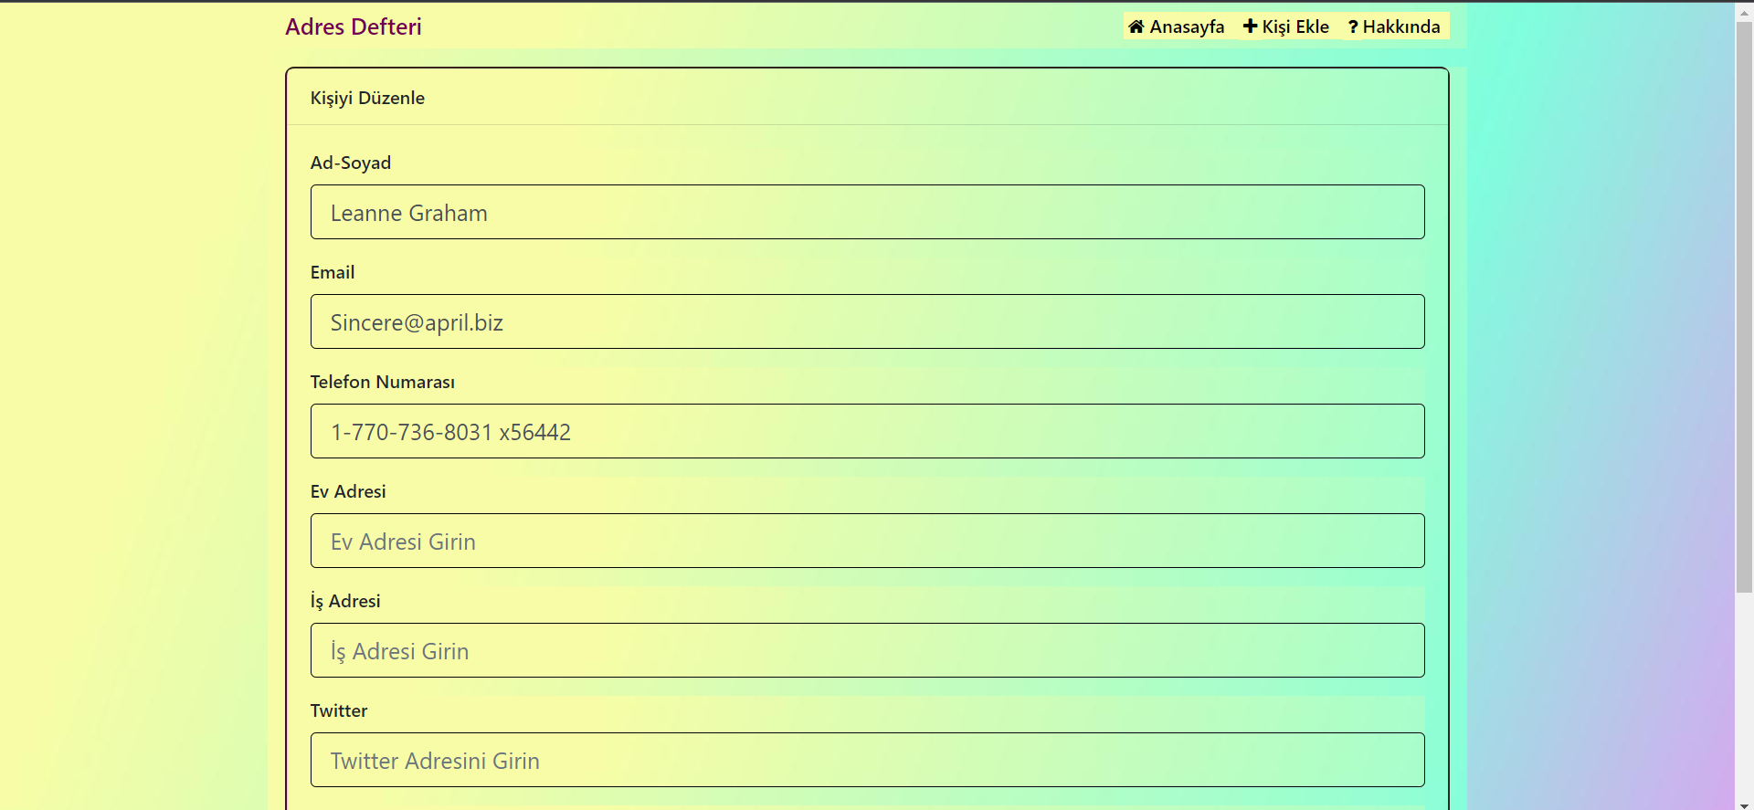
Ekran tasarımları

Slide 8
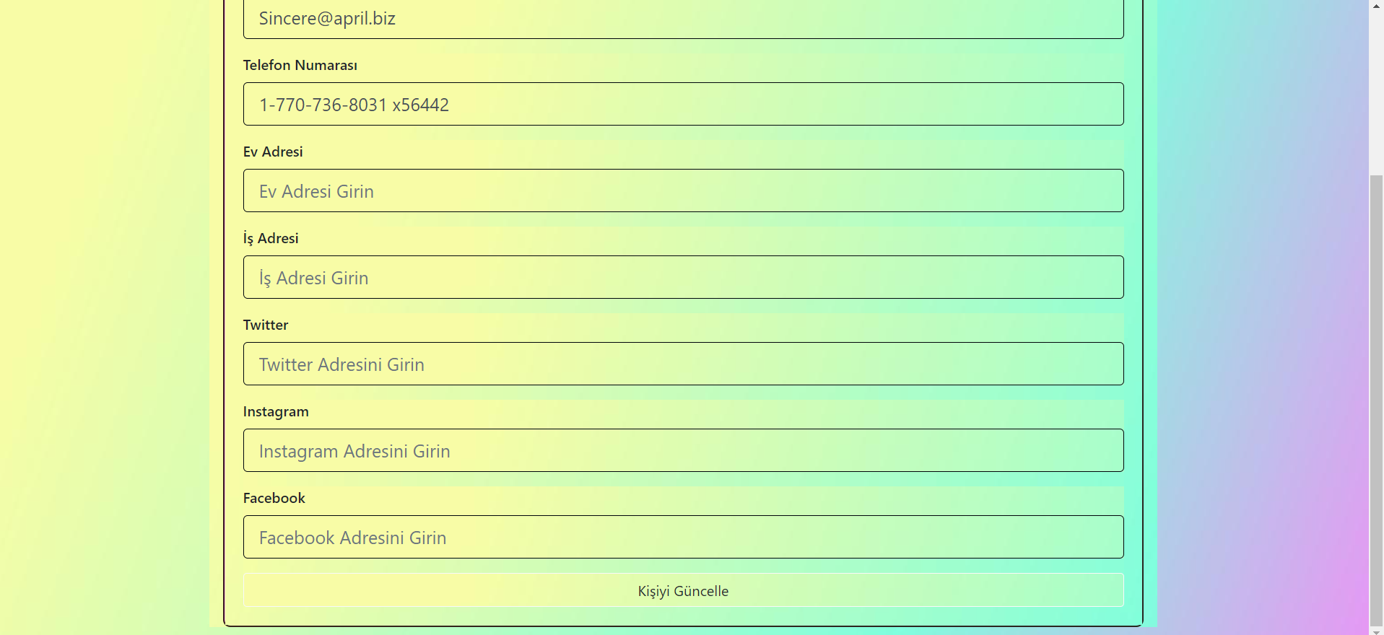
Ekran tasarımları

Slide 9
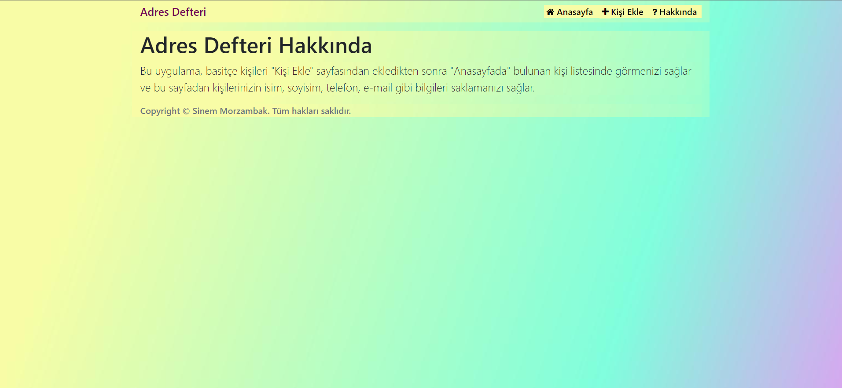
Ekran tasarımları

Slide 10
Komponentlerin Açıklanması
Components klasörünün içinde 3 klasör oluşturdum.
Contacts, Layout, Pages
Contacts klasöründe AddContact, Contact, Contacts, EditContact.js komponentleri var.
Add Contact ile bir form oluşturdum, girdiğim her girdi yani isim,email,telefon vb State’in bir parçası olacak. setState ile değerleri atadım. Dispatch , Action'ı parametre alarak reducer'ı tetikler. Bunun sonucunda state değiştirilir. İf blokları ile isim,email vs gibi alanların gerekli olduğu uyarısını verdim. Async/await sözdizimini kullanmak için, async işlevine axios.get() işlev çağrısını sarmamız gerekir.
Daha sonra yönlendirmek için props ile push ettik ve render ettik, daha sonra oluşturduğumuz <Consumer> komponentini kullandık. Form verilerini alma işlemi yapıldı.

Slide 11
Komponentlerin Açıklanması
EditContact.js’ de ise eklediğimiz verileri güncelledik. Güncellemek için Axios ile istek gönderdik. Dispatch state’i güncelledi. Sonra formu temizleme işlemi yapıldı. Daha sonra yeni veriler yine Consumer komponentiyle yönlendirildi.

Slide 12
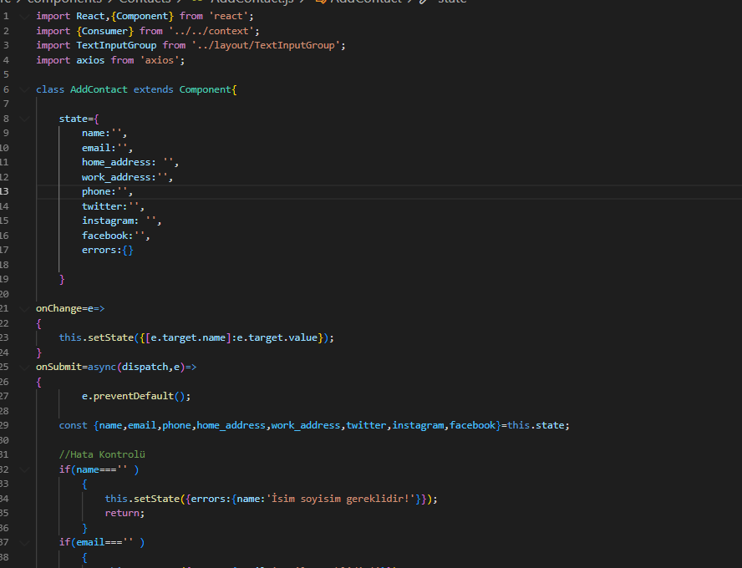
Kod Çıktıları

Slide 13
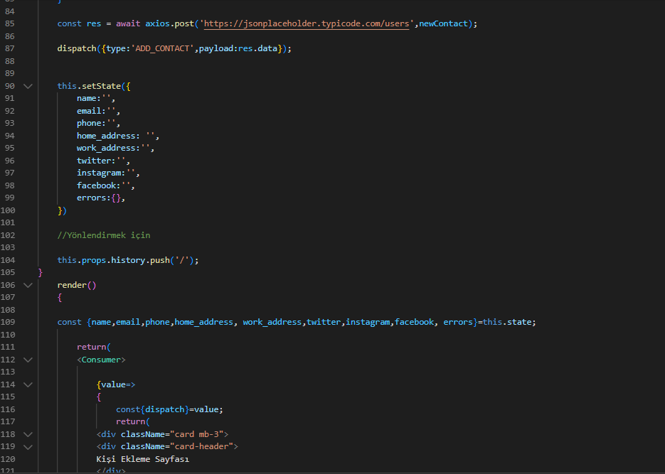
Kod Çıktıları

Slide 14
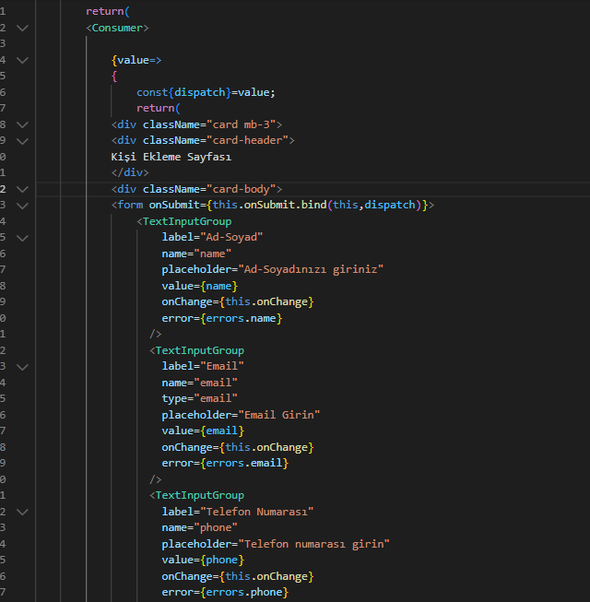
Kod Çıktıları

Slide 15
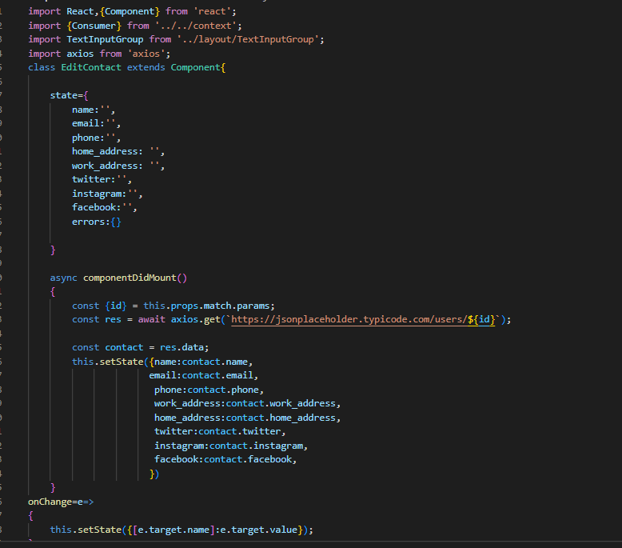
Kod Çıktıları

Slide 16
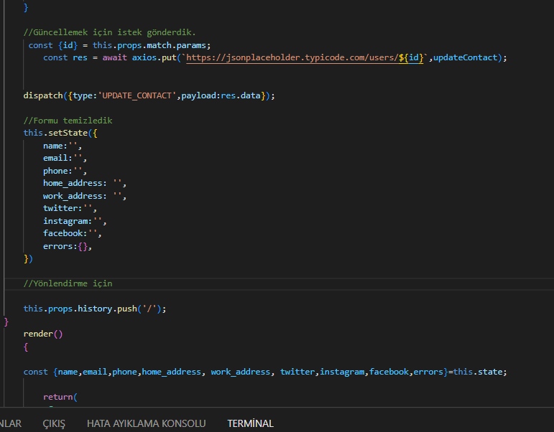
Kod Çıktıları

Slide 17
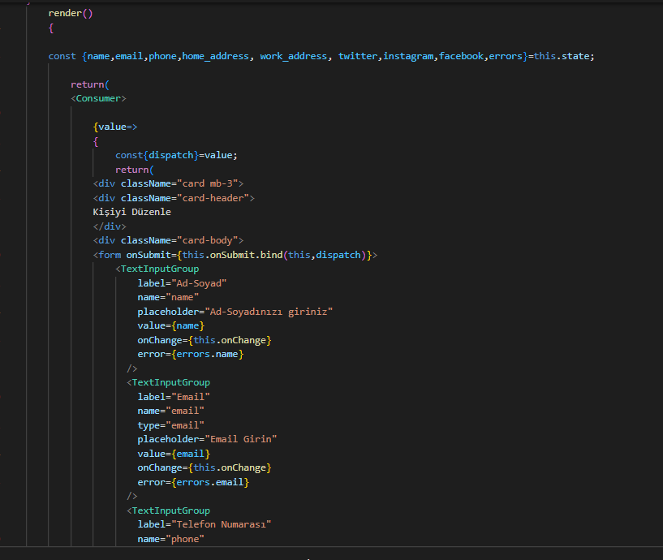
Kod Çıktıları

Slide 18
SİNEM MORZAMBAK
1191602031

